Slide 1
Java RMI & CORBA
2007-2009

Slide 2
Зміст
J2EE. Підтримка CORBA.
  Технологія Java IDL.
  Технологія Java RMI/IIOP
Сумісність RMI/IIOP - та CORBA-проектів
Notes:
Більшість програмних систем - це інструментальні засоби, які використовуються у виробничій діяльності. Розробники ПС повинні бути переконані, що їх продукт дійсно допоможе людям, а не буде “баластом”, що тільки нав'язується начальством. Тому розробнику перш ніж безпосередньо братись за реалізацію ПС, треба спочатку зрозуміти ділову сферу. Реальним кроком для цього є ділове моделювання (або бізнес-моделювання, моделювання виробничої діяльності організації чи підприємства).

Slide 3
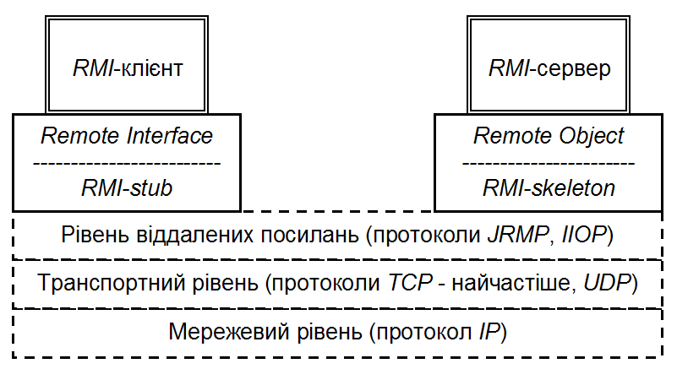
J2EE. Підтримка CORBA
Технологія Java IDL
По суті надається можливість розробляти CORBA-проекти:
  наявність сукупності класів, що підтримують основні засади технології CORBA;
  наявність компілятора idlj, який дозволяє за IDL-файлом отримувати Java-класи для CORBA-проекту, зокрема, отримувати класи для проксі-об'єктів CORBA;
  наявність служби іменування (orbd), що відповідає CORBA-специфікації. (Окрім orbd підтримується також “застаріла” служба іменування tnameserv).
Технологія Java RMI/IIOP
  rmic -idl ...
Архітектура RMI
Notes:
Більшість програмних систем - це інструментальні засоби, які використовуються у виробничій діяльності. Розробники ПС повинні бути переконані, що їх продукт дійсно допоможе людям, а не буде “баластом”, що тільки нав'язується начальством. Тому розробнику перш ніж безпосередньо братись за реалізацію ПС, треба спочатку зрозуміти ділову сферу. Реальним кроком для цього є ділове моделювання (або бізнес-моделювання, моделювання виробничої діяльності організації чи підприємства).

Slide 4
Платформа J2EE. Механізми та служби
Взаємодія з клієнтом:
  JSP (Java Server Pages).
  Java сервлети.
  Web-служби.
Бізнес-логіка:
  Enterprise Java Beans (EJB).
(Специфікація EJB є серцевиною
платформи J2EE).
Базові служби (інтерфейси API):
  JNDI
  JTS
  JPA
  JTA
  JDBC
  RMI
  RMI/IIOP
  Java IDL
  JCA
  JMS
  JavaMail
  JAF
У J2EE пропонується широкий спектр інтерфейсів API для
уніфікованого доступу
до сервісів (служб) та програм, реалізованих сторонніми організаціями

Slide 5
Сумісність RMI/IIOP - та CORBA-проектів
“Сумісність” RMI/IIOP- та CORBA-проектів, що є “відповідними” один одному:
  термін “сумісність” вжито тут у розумінні можливої взаємодії типу клієнт-сервер:
  поняття “відповідних” проектів у даному випадку ґрунтується на специфічних правилах трансляції, а саме на правилах трансляції за схемами Java –> IDL та IDL–> Java, реалізованих JDK-утилітами rmic та idlj:
    а) (rmic -idl ...) : Java–>IDL;
    б) (idlj ... ) : IDL–>Java.
RMI/IIOP - клієнт
RMI/IIOP - сервер
CORBA - клієнт
CORBA - сервер
Notes:
Більшість програмних систем - це інструментальні засоби, які використовуються у виробничій діяльності. Розробники ПС повинні бути переконані, що їх продукт дійсно допоможе людям, а не буде “баластом”, що тільки нав'язується начальством. Тому розробнику перш ніж безпосередньо братись за реалізацію ПС, треба спочатку зрозуміти ділову сферу. Реальним кроком для цього є ділове моделювання (або бізнес-моделювання, моделювання виробничої діяльності організації чи підприємства).

Slide 6
Використання технологій Java IDL та Java RMI/IIOP. Сумісні “RMI/IIOP-CORBA” клієнт-серверні проекти (1/2)
Розглянемо один з варіантів сумісних “RMI/IIOP-CORBA” клієнт-серверних систем, а саме розподілену систему, яка складається з RMI/IIOP-сервера та CORBA-клієнта.
Потреба у таких системах може виникати, наприклад, у таких випадках:
  припустимо є розроблений із використанням технології Java RMI/IIOP сервер, тобто є готовий RMI/IIOP-сервер, і треба реалізувати клієнтську програму, наприклад, у C++ (Object Pascal тощо) до того ж, можливо, на іншій платформі (у порівнянні з платформою сервера).
Отже, виходячи із сумісності “RMI/IIOP-CORBA” проектів, можна клієнтську програму розробляти, ґрунтуючись на технології CORBA.
RMI/IIOP - клієнт
RMI/IIOP - сервер
CORBA - клієнт
CORBA - сервер
Notes:
Більшість програмних систем - це інструментальні засоби, які використовуються у виробничій діяльності. Розробники ПС повинні бути переконані, що їх продукт дійсно допоможе людям, а не буде “баластом”, що тільки нав'язується начальством. Тому розробнику перш ніж безпосередньо братись за реалізацію ПС, треба спочатку зрозуміти ділову сферу. Реальним кроком для цього є ділове моделювання (або бізнес-моделювання, моделювання виробничої діяльності організації чи підприємства).

Slide 7
Використання технологій Java IDL та Java RMI/IIOP. Сумісні “RMI/IIOP-CORBA” клієнт-серверні проекти (2/2)
Окремі кроки реалізації сумісного CORBA-клієнта можна представити наступним чином (для спрощення вважатимемо, що розподілена система ґрунтується на використання лише одного віддаленого класу):
  1) за “віддаленим” класом треба отримати IDL-файл, скориставшись компілятором (rmic -idl ...);
  2) до отриманого IDL-файлу належить застосувати idl -компілятор (idl2cpp , idl2pas тощо на клієнтській платформі), щоб згенерувати класи CORBA-proxy (як класи C++, Object Pascal тощо), зокрема, у даному випадку важливо отримати клас CORBA-stub;
  3) на основі згенерованого stub-класу завершити розробку клієнтської CORBA-програми, використовуючи традиційні підхід, притаманний CORBA-технології.
Notes:
Більшість програмних систем - це інструментальні засоби, які використовуються у виробничій діяльності. Розробники ПС повинні бути переконані, що їх продукт дійсно допоможе людям, а не буде “баластом”, що тільки нав'язується начальством. Тому розробнику перш ніж безпосередньо братись за реалізацію ПС, треба спочатку зрозуміти ділову сферу. Реальним кроком для цього є ділове моделювання (або бізнес-моделювання, моделювання виробничої діяльності організації чи підприємства).

Slide 8
Приклад 1
Сумісні “RMI/IIOP-CORBA” проекти.
Розробка CORBA-проектів за
Java RMI/IIOP-проектами.

Slide 9
CORBA-клієнт
Розробка клієнтських CORBA - проектів
за Java RMI/IIOP - проектами:
  Отримання IDL-файлів;
  Розробка CORBA-проектів (клієнтських).
Переконаємось у RMI/IIOP-CORBA сумісності:
RMI/IIOP-клієнт
RMI/IIOP-сервер
CORBA-клієнт
Notes:
Більшість програмних систем - це інструментальні засоби, які використовуються у виробничій діяльності. Розробники ПС повинні бути переконані, що їх продукт дійсно допоможе людям, а не буде “баластом”, що тільки нав'язується начальством. Тому розробнику перш ніж безпосередньо братись за реалізацію ПС, треба спочатку зрозуміти ділову сферу. Реальним кроком для цього є ділове моделювання (або бізнес-моделювання, моделювання виробничої діяльності організації чи підприємства).

Slide 10
Java RMI/IIOP - проект
Серверна частина
import javax.rmi.PortableRemoteObject;
public class smImpl extends PortableRemoteObject implements sm{
public smImpl() throws java.rmi.RemoteException {
super(); // invoke rmi linking and remote object initialization
}
public float add(float arg1, float arg2)
throws java.rmi.RemoteException {
return (arg1 + arg2);
}
}
import javax.naming.InitialContext;
import javax.naming.Context;
public class ServRMI_IIOP {
public static void main(String[] args) {
try {
smImpl srvnt = new smImpl();
Context initctx = new InitialContext();
initctx.rebind( "smService_IIOP" , srvnt );
System.out.println("ServRMI_IIOP: Ready...");
} catch (Exception e) {
System.out.println("Trouble: " + e);
e.printStackTrace();
}
}
}
smImpl.java
import java.rmi.Remote;
public interface sm extends Remote {
float add(float arg1, float arg2)
throws java.rmi.RemoteException;
}
sm.java
ServRMI_IIOP.java
Notes:
Більшість програмних систем - це інструментальні засоби, які використовуються у виробничій діяльності. Розробники ПС повинні бути переконані, що їх продукт дійсно допоможе людям, а не буде “баластом”, що тільки нав'язується начальством. Тому розробнику перш ніж безпосередньо братись за реалізацію ПС, треба спочатку зрозуміти ділову сферу. Реальним кроком для цього є ділове моделювання (або бізнес-моделювання, моделювання виробничої діяльності організації чи підприємства).

Slide 11
Розробка CORBA-проекту (клієнтської частини)
rmic -idl smImpl
idlj -fclient sm.idl
Створення клієнтського основного класу smClientIDL.java
Notes:
Більшість програмних систем - це інструментальні засоби, які використовуються у виробничій діяльності. Розробники ПС повинні бути переконані, що їх продукт дійсно допоможе людям, а не буде “баластом”, що тільки нав'язується начальством. Тому розробнику перш ніж безпосередньо братись за реалізацію ПС, треба спочатку зрозуміти ділову сферу. Реальним кроком для цього є ділове моделювання (або бізнес-моделювання, моделювання виробничої діяльності організації чи підприємства).

Slide 12
Крок: отримання IDL-файлів
rmic -idl smImpl
У підкаталозі з'являється файл sm.idl
/**
* sm.idl
* Generated by rmic -idl. Do not edit
* 3 Июнь 2007 г. 13:45:26 EEST
*/
#include "orb.idl"
#ifndef __sm__
#define __sm__
interface sm {
float add(
in float arg0,
in float arg1 );
};
#pragma ID sm "RMI:sm:0000000000000000"
#endif
sm.idl
Можна було б спростити отриманий файл
Notes:
Більшість програмних систем - це інструментальні засоби, які використовуються у виробничій діяльності. Розробники ПС повинні бути переконані, що їх продукт дійсно допоможе людям, а не буде “баластом”, що тільки нав'язується начальством. Тому розробнику перш ніж безпосередньо братись за реалізацію ПС, треба спочатку зрозуміти ділову сферу. Реальним кроком для цього є ділове моделювання (або бізнес-моделювання, моделювання виробничої діяльності організації чи підприємства).

Slide 13
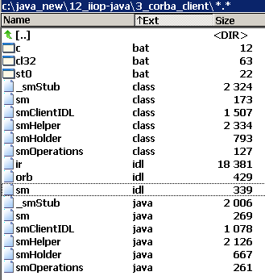
Крок: компіляція IDL –> Java
idlj -fclient sm.idl
Повний склад клієнтського CORBA-проекту
CORBA-клієнт
orb.idl, ir.idl — “стандартні” idl-файли
smClientIDL.java — основний клас клієнтського проекту
Notes:
Більшість програмних систем - це інструментальні засоби, які використовуються у виробничій діяльності. Розробники ПС повинні бути переконані, що їх продукт дійсно допоможе людям, а не буде “баластом”, що тільки нав'язується начальством. Тому розробнику перш ніж безпосередньо братись за реалізацію ПС, треба спочатку зрозуміти ділову сферу. Реальним кроком для цього є ділове моделювання (або бізнес-моделювання, моделювання виробничої діяльності організації чи підприємства).

Slide 14
CORBA-клієнт
import org.omg.CosNaming.*;
import org.omg.CosNaming.NamingContextPackage.*;
import org.omg.CORBA.*;
public class smClientIDL
{
static sm sm_Impl;
public static void main(String args[])
{ try{
ORB orb = ORB.init(args, null);
org.omg.CORBA.Object objRef =
orb.resolve_initial_references("NameService");
NamingContextExt ncRef = NamingContextExtHelper.narrow(objRef);
String name = "smService_IIOP";
sm_Impl = smHelper.narrow(ncRef.resolve_str(name));
System.out.println("Obtained a handle on server object: " + sm_Impl);
System.out.println(sm_Impl.add(10,5));
} catch (Exception e) {
System.out.println("ERROR : " + e) ;
e.printStackTrace(System.out);
}
}
}
smClientIDL.java
(основний клієнтський клас)
...
smImpl srvnt = new smImpl();
Context initctx = new InitialContext();
initctx.rebind( "smService_IIOP" , srvnt );
ServRMI_IIOP.java
Notes:
Більшість програмних систем - це інструментальні засоби, які використовуються у виробничій діяльності. Розробники ПС повинні бути переконані, що їх продукт дійсно допоможе людям, а не буде “баластом”, що тільки нав'язується начальством. Тому розробнику перш ніж безпосередньо братись за реалізацію ПС, треба спочатку зрозуміти ділову сферу. Реальним кроком для цього є ділове моделювання (або бізнес-моделювання, моделювання виробничої діяльності організації чи підприємства).

Slide 15
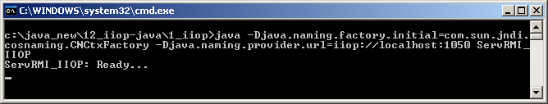
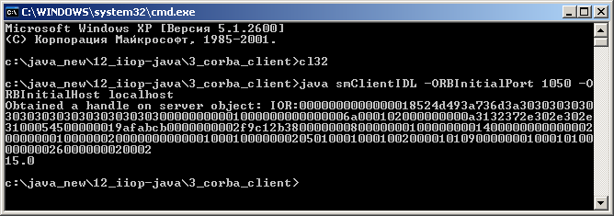
Java RMI/IIOP -сервер та CORBA-клієнт
java -Djava.naming.factory.initial=
com.sun.jndi.cosnaming.CNCtxFactory
-Djava.naming.provider.url=iiop://localhost:1050 ServRMI_IIOP
java smClientIDL -ORBInitialPort 1050 -ORBInitialHost localhost
Notes:
Більшість програмних систем - це інструментальні засоби, які використовуються у виробничій діяльності. Розробники ПС повинні бути переконані, що їх продукт дійсно допоможе людям, а не буде “баластом”, що тільки нав'язується начальством. Тому розробнику перш ніж безпосередньо братись за реалізацію ПС, треба спочатку зрозуміти ділову сферу. Реальним кроком для цього є ділове моделювання (або бізнес-моделювання, моделювання виробничої діяльності організації чи підприємства).

Slide 16
Приклад 2
Сумісні “RMI/IIOP-CORBA” проекти.
Розробка Java RMI/IIOP- проектів за
CORBA- проектами.

Slide 17
Розробка клієнтських Java RMI/IIOP - проектів
за CORBA - проектами
Переконаємось у RMI/IIOP-CORBA сумісності:
RMI/IIOP - клієнт
CORBA - клієнт
CORBA - сервер
Notes:
Більшість програмних систем - це інструментальні засоби, які використовуються у виробничій діяльності. Розробники ПС повинні бути переконані, що їх продукт дійсно допоможе людям, а не буде “баластом”, що тільки нав'язується начальством. Тому розробнику перш ніж безпосередньо братись за реалізацію ПС, треба спочатку зрозуміти ділову сферу. Реальним кроком для цього є ділове моделювання (або бізнес-моделювання, моделювання виробничої діяльності організації чи підприємства).

Slide 18
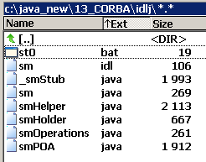
CORBA - проект (на Java)
interface sm {
float add(
in float arg0,
in float arg1 );
};
idlj -fall sm.idl
sm.idl
Notes:
Більшість програмних систем - це інструментальні засоби, які використовуються у виробничій діяльності. Розробники ПС повинні бути переконані, що їх продукт дійсно допоможе людям, а не буде “баластом”, що тільки нав'язується начальством. Тому розробнику перш ніж безпосередньо братись за реалізацію ПС, треба спочатку зрозуміти ділову сферу. Реальним кроком для цього є ділове моделювання (або бізнес-моделювання, моделювання виробничої діяльності організації чи підприємства).

Slide 19
CORBA-сервер. Файл smServerIDL.java (поч.)
import org.omg.CosNaming.*;
import org.omg.CosNaming.NamingContextPackage.*;
import org.omg.CORBA.*;
import org.omg.PortableServer.*;
import org.omg.PortableServer.POA;
class smImpl extends smPOA {
public float add(float arg1, float arg2) {
return arg1+arg2;
}
}
smServerIDL.java (поч.)
Цей файл містить опис двох класів: smImpl та smServerIDL
Клас smImpl – клас-сервант
public interface sm extends smOperations, org.omg.CORBA.Object, org.omg.CORBA.portable.IDLEntity
{
} // interface sm
public interface smOperations
{
float add (float arg0, float arg1);
} // interface smOperations
Notes:
Більшість програмних систем - це інструментальні засоби, які використовуються у виробничій діяльності. Розробники ПС повинні бути переконані, що їх продукт дійсно допоможе людям, а не буде “баластом”, що тільки нав'язується начальством. Тому розробнику перш ніж безпосередньо братись за реалізацію ПС, треба спочатку зрозуміти ділову сферу. Реальним кроком для цього є ділове моделювання (або бізнес-моделювання, моделювання виробничої діяльності організації чи підприємства).

Slide 20
CORBA-сервер. Файл smServerIDL.java (заверш.)
public class smServerIDL {
public static void main(String args[]) {
try{
ORB orb = ORB.init(args, null);
POA rootpoa =
POAHelper.narrow(orb.resolve_initial_references("RootPOA"));
rootpoa.the_POAManager().activate();
smImpl s = new smImpl();
org.omg.CORBA.Object ref = rootpoa.servant_to_reference(s);
sm href = smHelper.narrow(ref);
org.omg.CORBA.Object objRef =
orb.resolve_initial_references("NameService");
NamingContextExt ncRef = NamingContextExtHelper.narrow(objRef);
String name = "SmService_CORBA" ;
NameComponent path[] = ncRef.to_name( name );
ncRef.rebind(path, href);
System.out.println("SmServerIDL ready and waiting ...");
orb.run(); // wait for invocations from clients
}
catch (Exception e) {
System.err.println("ERROR: " + e);
e.printStackTrace(System.out);
}
}
}
Клас smServerIDL
smServerIDL.java
Notes:
Більшість програмних систем - це інструментальні засоби, які використовуються у виробничій діяльності. Розробники ПС повинні бути переконані, що їх продукт дійсно допоможе людям, а не буде “баластом”, що тільки нав'язується начальством. Тому розробнику перш ніж безпосередньо братись за реалізацію ПС, треба спочатку зрозуміти ділову сферу. Реальним кроком для цього є ділове моделювання (або бізнес-моделювання, моделювання виробничої діяльності організації чи підприємства).

Slide 21
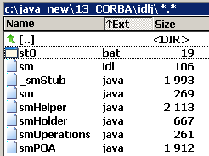
Java RMI/IIOP -клієнт
import java.rmi.RemoteException;
import javax.rmi.*;
import javax.naming.NamingException;
import javax.naming.InitialContext;
import javax.naming.Context;
public class ClientRMI_IIOPtoCORBA {
public static void main( String args[] ) {
try {
Context ic = new InitialContext();
Object objref = ic.lookup( "SmService_CORBA" );
System.out.println("Client: Obtained a ref to from name SmService_CORBA ");
sm s = (sm) PortableRemoteObject.narrow(objref, sm.class);
System.out.println("Obtained a handle on server object: " + s);
System.out.println (s.add(2,5));
} catch( Exception e ) {
System.err.println( "Exception " + e);
e.printStackTrace( );
return;
}
}
}
ClientRMI_IIOPtoCORBA.java
Notes:
Більшість програмних систем - це інструментальні засоби, які використовуються у виробничій діяльності. Розробники ПС повинні бути переконані, що їх продукт дійсно допоможе людям, а не буде “баластом”, що тільки нав'язується начальством. Тому розробнику перш ніж безпосередньо братись за реалізацію ПС, треба спочатку зрозуміти ділову сферу. Реальним кроком для цього є ділове моделювання (або бізнес-моделювання, моделювання виробничої діяльності організації чи підприємства).

Slide 22

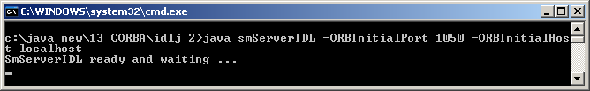
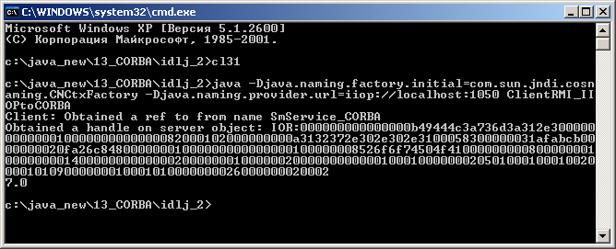
CORBA-сервер та Java RMI/IIOP -клієнт
Notes:
Більшість програмних систем - це інструментальні засоби, які використовуються у виробничій діяльності. Розробники ПС повинні бути переконані, що їх продукт дійсно допоможе людям, а не буде “баластом”, що тільки нав'язується начальством. Тому розробнику перш ніж безпосередньо братись за реалізацію ПС, треба спочатку зрозуміти ділову сферу. Реальним кроком для цього є ділове моделювання (або бізнес-моделювання, моделювання виробничої діяльності організації чи підприємства).

Slide 23
Приклад 3
Розробка CORBA-клієнта за IDL-файлом для CORBA-сервера, розробленого під VisiBroker у Borland C++ Builder.
Використання StringifiedIOR. Проблеми портабельності.

Slide 24
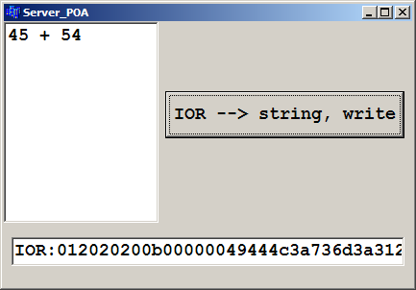
CORBA-сервер, розроблений під VisiBroker у Borland C++ Builder
interface sm {
float add(in float a1,in float a2);
};
addit.idl
Notes:
Більшість програмних систем - це інструментальні засоби, які використовуються у виробничій діяльності. Розробники ПС повинні бути переконані, що їх продукт дійсно допоможе людям, а не буде “баластом”, що тільки нав'язується начальством. Тому розробнику перш ніж безпосередньо братись за реалізацію ПС, треба спочатку зрозуміти ділову сферу. Реальним кроком для цього є ділове моделювання (або бізнес-моделювання, моделювання виробничої діяльності організації чи підприємства).

Slide 25
CORBA-клієнт (на java)
import org.omg.CORBA.*;
import java.io.*;
public class client2 {
public static void main(String[] argv) {
try{
String s = null;
String s1 = null;
BufferedReader in
= new BufferedReader(new FileReader("MyORef.ior"));
s=in.readLine();
s1=s.substring(0,s.length()-1);
System.out.println(s1);
ORB myORB = ORB.init(argv, null);
org.omg.CORBA.Object objRef = myORB.string_to_object(s1);
sm server = smHelper.narrow(objRef);
System.out.println("ob to_string - " + server.toString());
System.out.println("adding 45+54 "+server.add(45,54));
BufferedReader stdin =
new BufferedReader(
new InputStreamReader(System.in));
System.out.print("Type Enter key");
System.out.println(stdin.readLine());
}
catch (Exception e) {
System.out.println("Error occurred while initializing server object:");
e.printStackTrace();
}
}
}
idlj -fclient addit.idl
client2.java
Notes:
Більшість програмних систем - це інструментальні засоби, які використовуються у виробничій діяльності. Розробники ПС повинні бути переконані, що їх продукт дійсно допоможе людям, а не буде “баластом”, що тільки нав'язується начальством. Тому розробнику перш ніж безпосередньо братись за реалізацію ПС, треба спочатку зрозуміти ділову сферу. Реальним кроком для цього є ділове моделювання (або бізнес-моделювання, моделювання виробничої діяльності організації чи підприємства).

Slide 26
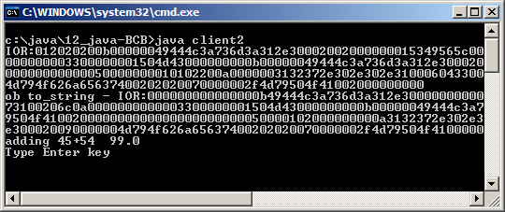
Портабельність Corba-рішень
Notes:
Більшість програмних систем - це інструментальні засоби, які використовуються у виробничій діяльності. Розробники ПС повинні бути переконані, що їх продукт дійсно допоможе людям, а не буде “баластом”, що тільки нав'язується начальством. Тому розробнику перш ніж безпосередньо братись за реалізацію ПС, треба спочатку зрозуміти ділову сферу. Реальним кроком для цього є ділове моделювання (або бізнес-моделювання, моделювання виробничої діяльності організації чи підприємства).

Slide 27
Портабельність Corba-рішень. Проблеми
. . .
String s = null;
String s1 = null;
BufferedReader in
= new BufferedReader(new FileReader("MyORef.ior"));
s=in.readLine();
s1=s.substring(0,s.length()-1);
System.out.println(s1);
ORB myORB = ORB.init(argv, null);
org.omg.CORBA.Object objRef = myORB.string_to_object(s1);
sm server = smHelper.narrow(objRef);
. . .
Відрізається останній символ (символ нового рядка) !
Фрагмент client2.java
Notes:
Більшість програмних систем - це інструментальні засоби, які використовуються у виробничій діяльності. Розробники ПС повинні бути переконані, що їх продукт дійсно допоможе людям, а не буде “баластом”, що тільки нав'язується начальством. Тому розробнику перш ніж безпосередньо братись за реалізацію ПС, треба спочатку зрозуміти ділову сферу. Реальним кроком для цього є ділове моделювання (або бізнес-моделювання, моделювання виробничої діяльності організації чи підприємства).

Slide 28
Додаток

Slide 29
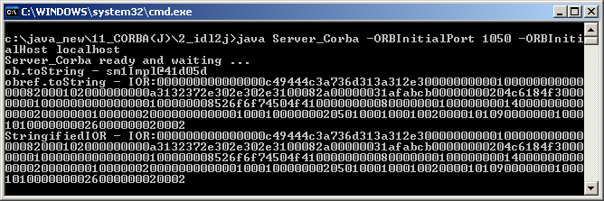
CORBA-сервер (варіант 2)
sm1Impl sm = new sm1Impl();
org.omg.CORBA.Object ref = rootpoa.servant_to_reference(sm);
sm1 href = sm1Helper.narrow(ref);
. . .
System.out.println("Server_Corba ready and waiting ...");
System.out.println("ob.toString - " + sm.toString());
System.out.println("obref.toString - " + href.toString());
System.out.println("StringifiedIOR - " +
orb.object_to_string(href));
Server_Corba.java (фрагменти)
toString:
  об'єкт
  об'єктне посилання
  StringifiedIOR
Notes:
Більшість програмних систем - це інструментальні засоби, які використовуються у виробничій діяльності. Розробники ПС повинні бути переконані, що їх продукт дійсно допоможе людям, а не буде “баластом”, що тільки нав'язується начальством. Тому розробнику перш ніж безпосередньо братись за реалізацію ПС, треба спочатку зрозуміти ділову сферу. Реальним кроком для цього є ділове моделювання (або бізнес-моделювання, моделювання виробничої діяльності організації чи підприємства).

Slide 30
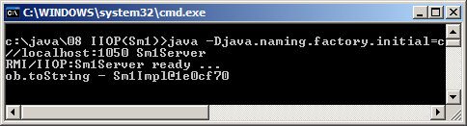
RMI/IIOP-сервер
import javax.naming.InitialContext;
import javax.naming.Context;
public class Sm1Server {
public Sm1Server() {
try {
Sm1 sm = new Sm1Impl();
Context initialNamingContext = new InitialContext();
initialNamingContext.rebind("SmService", sm );
System.out.println("RMI/IIOP:Sm1Server ready ...");
System.out.print("ob.toString - " + sm.toString());
} catch (Exception e) {
System.out.println("Fail: " + e);
}
}
public static void main(String args[]) {
new Sm1Server();
}
}
Sm1Server.java
Notes:
Більшість програмних систем - це інструментальні засоби, які використовуються у виробничій діяльності. Розробники ПС повинні бути переконані, що їх продукт дійсно допоможе людям, а не буде “баластом”, що тільки нав'язується начальством. Тому розробнику перш ніж безпосередньо братись за реалізацію ПС, треба спочатку зрозуміти ділову сферу. Реальним кроком для цього є ділове моделювання (або бізнес-моделювання, моделювання виробничої діяльності організації чи підприємства).

